Slide 1
Microsoft
Windows Workflow Foundationについて
～3.0から3.5に進化～
わんくま同盟 東京勉強会#21
2008/06/21
mxb

Slide 2
Microsoft Windows Workflow Foundation(WF)とは
.NET Framework 3.0から搭載されたWindows プラットフォームでワークフローソリューションを開発するための拡張機能
WFは、ワークフローベースのアプリケーションの開発および実行のためのAPIおよびツールを提供
WFはMicrosoft社や他社のワークフロー製品と違い、.NET Frameworkの共通言語ランタイム(以降CLRと略します)上で稼働
このため、.NET言語との親和性が高い
.NET言語で作成したカスタムコンポーネントを組み込み、標準提供のコンポーネントと同様に使用することが出来る

Slide 3
WFで使用される用語は主に2つ
ワークフロー
  ワークフロー は、アクティビティのマップとして定義されたヒューマン プロセスまたはシステムプロセスのモデルです。
  ワークフローベースのプログラムは、XAML (eXtensible Application Markup Language) 文書内に指定されます。
  これは、ドメイン固有アクティビティの見地からプログラムの構造を指定する文書です。

Slide 4
WFで使用される用語は主に2つ
アクティビティ
  アクティビティ は、ワークフローのステップであり、ワークフローの実行、再利用、および構成の単位です。
  アクティビティのマップは、ルール、アクション、状態、およびそれらの関係を表します。アクティビティを配置してデザインされたWFのワークフローは、.NETアセンブリにコンパイルされ、ワークフローランタイムおよびCLRで実行されます。
  アクティビティは、C#あるいはVisual Basicなどの従来のCLRベースのプログラミング言語で実装されます。

Slide 5
WFのアーキテクチャ
WFはユーザインターフェイスを持っていません。そのため、ホストアプリケーションからの呼び出しで起動します。
Service.cs
Workflow.cs or
Workflow.xoml
Workflow Runtime
Service Runtime
Service Instance
Workflow Instance
OperationInvoker
WorkflowOperationInvoker
Operation 1
ReceiveActivity 1
App.config
OperationSelector
Operation 2
ReceiveActivity 2
Workflow
ServiceHost
InstanceProvider
ServiceHost
DurableInstanceProvider
MessageInspector
MessageContextInspector
ServiceDescription
ContextChannel
ListenerChannel
ServiceBehavior
WF Persistence DB
WorkflowServiceBehavior
OperationBehavior
WorkflowOperationBehavior
出典:Microsoft社 MSDNライブラリ

Slide 6
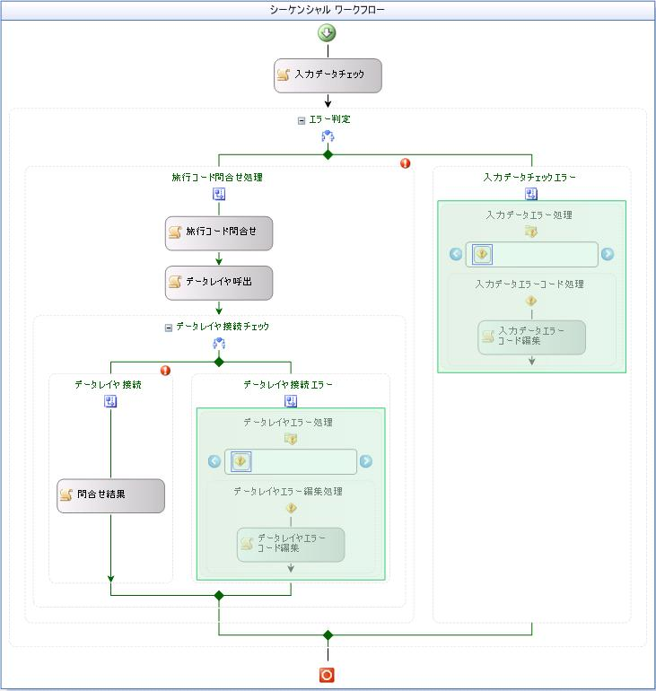
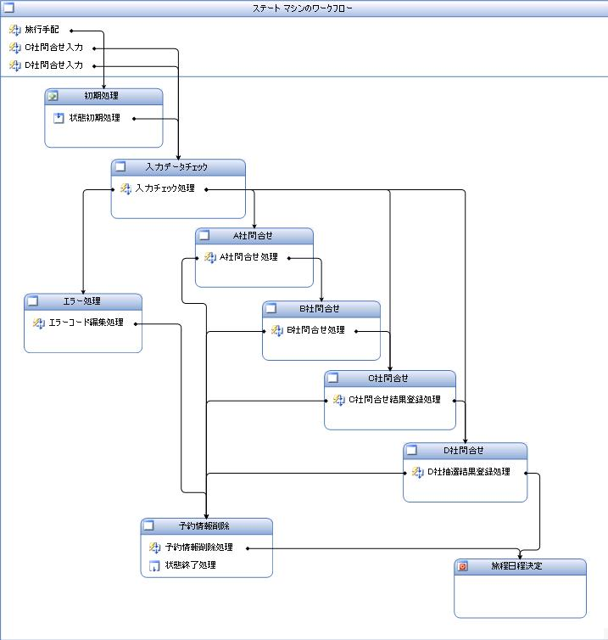
WFの機能
作れるワークフローは基本的に2種類
シーケンシャル・ワークフロー
ステートマシン・ワークフロー
シーケンシャル・ワークフロー
ステートマシン・ワークフロー

Slide 7
シーケンシャル・ワークフロー
シーケンシャル・ワークフローは、ワークフローが開始されてから様々なステップ、条件式などが次々に実行され、最後のアクティビティが完了するまで途切れることなく続行される処理に適しています。
しかし、シーケンシャル・ワークフローはその中で定義された外部接続、外部イベントからの接続、条件により複数の処理の同時実行などにより、内部に定義された実行順序が異なる場合があります。

Slide 8
内部に定義された実行順序が異なる?
1
それはどんな時でしょう?
Ａメーカー
受注
2
Ｂメーカー
在庫
問合せ
在庫
問合せ
在庫
結果
在庫
結果
受注確定
3
4

Slide 9
シーケンシャル・ワークフローで
使えるアクティビティ
クラス | 説明
CallExternalMethodActivity | ローカル サービスでのメソッドの呼び出しに使用されるワークフロー通信アクティビティを定義します。このアクティビティは、ローカル サービスでワークフローからホストにデータを送信するために使用されます。
CodeActivity | ここにワークフロー内で実行するロジックを記述します。
CompensatableSequenceActivity | SequenceActivity アクティビティの補正可能バージョンを定義します。このクラスは継承できません。
CompensatableTransactionScopeActivity | TransactionScopeActivity アクティビティの補正可能バージョンを定義します。このクラスは継承できません。
ConditionedActivityGroup | 制約に基づく実行コンテキストの定義を子アクティビティのセットに提供します。
DelayActivity | タイマを設置し、非同期的にタイマの期限切れを待機するロジックを提供します。このクラスは継承できません。
EventDrivenActivity | 実行がイベントによって初期化される Activity をラップします。このクラスは継承できません。これは、イベントの処理に使用される CompositeActivity です。通常、イベントは、遅延タイマの期限切れに応答してホストまたはランタイムによって発生させることができます。EventDrivenActivity は、SequenceActivity から継承されるので、これは、最初のアクティビティを IEventActivity にする必要があるという追加の制約が加えられたシーケンスです。
EventHandlingScopeActivity | 子アクティビティの実行と共にイベント処理を有効にします。このクラスは継承できません。
FaultHandlerActivity | FaultType プロパティで指定された型の Exception を操作するアクティビティ クラスを表します。このクラスは継承できません。
出典:Microsoft社 MSDNライブラリ

Slide 10
シーケンシャル・ワークフローで
使えるアクティビティ
クラス | 説明
HandleExternalEventActivity | ローカル サービスによって発生するイベントの処理に使用されるワークフロー通信アクティビティを定義します。
IfElseActivity | 条件に従って、IfElseBranchActivity 型の 2 つ以上のアクティビティの中から 1 つのアクティビティを実行します。このクラスは継承できません。
InvokeWebServiceActivity | プロキシ クラスを介して Web サービスを呼び出し、指定されたとおりにパラメータの引き渡しと受け取りを行います。このクラスは継承できません。
InvokeWorkflowActivity | ワークフローを非同期的に実行します。このクラスは継承できません。
ListenActivity | アクティビティを続行する前に発生する可能性があるイベントのいずれかを待機するようワークフローを設定します。このクラスは継承できません。
ParallelActivity | 一連の子アクティビティを同時に実行します。このクラスは継承できません。
PolicyActivity | 1 つのステップまたはアクティビティとしてワークフローの実行の一部で実行される Rule クラスのインスタンスのコレクションを表します。
ReplicatorActivity | 子アクティビティの複数のインスタンスを実行します。
SequenceActivity | 1 つの定義済み順序に従って、子アクティビティを実行します。
SynchronizationScopeActivity | ワークフローのうち、共有変数へのアクセスを制御する必要がある範囲を表します。SynchronizationScopeActivity の複数のインスタンスが同じ変数にアクセスする場合、それぞれのアクティビティが同時にアクセスすることなく、順序立てて実行されます。このクラスは継承できません。
出典:Microsoft社 MSDNライブラリ

Slide 11
シーケンシャル・ワークフローで
使えるアクティビティ
クラス | 説明
TerminateActivity | 異常状況が発生したとき、実行中のワークフロー インスタンスを終了します。このクラスは継承できません。
ThrowActivity | 例外をスローする動作をモデル化します。このクラスは継承できません。
TransactionScopeActivity | ワークフローのうち、トランザクションとして一括処理する範囲。この Activity の実行が始まると新しい Transaction が起動され、Activity を正常に閉じるとトランザクションはコミットされます。このクラスは継承できません。
WebServiceFaultActivity | ワークフローから Web サービス クライアントへのエラーの送信を有効にします。このクラスは継承できません。
WebServiceInputActivity | ワークフローで Web サービスからのデータを受信できるようにします。このクラスは継承できません。
WebServiceOutputActivity | ワークフロー内部から Web サービスにデータを送信できるようにします。このクラスは継承できません。
WhileActivity | 特定の条件が true である限り、1 つの子アクティビティを繰り返し実行します。
出典:Microsoft社 MSDNライブラリ

Slide 12
ステートマシン・ワークフロー
ステートマシン・ワークフローは、一連の状態、遷移、および動作で構成されます。
1つの状態を開始状態とし、その後は、イベントや動作により、別の状態へと遷移していきます。(ただし、必ず別の状態へ遷移する必要は有りません)
また、ステートマシン・ワークフローには、ワークフローの終わりを特定する最終状態を指定できます。

Slide 13
単純なステートマシン･ワークフロー
最も単純なステートマシン・ワークスロー
Create
Start
Execute Activities
Complete
Receive Message
Idle
出典:Microsoft社 MSDNライブラリ

Slide 14
持続性のあるステートマシン･ワークフロー
持続性のあるステートマシン・ワークフロー
Create
Start
Execute Activities
Complete
Load
Idle
Receive
Message
Persist
ＵｎＬｏａｄイベントが呼ばれるとこのワークフローがメモリ内から退避することが出来る
Unload
出典:Microsoft社 MSDNライブラリ

Slide 15
ステートマシン･ワークフローで
使えるアクティビティ
クラス | 説明
CallExternalMethodActivity | ローカル サービスでのメソッドの呼び出しに使用されるワークフロー通信アクティビティを定義します。このアクティビティは、ローカル サービスでワークフローからホストにデータを送信するために使用されます。
CompensateActivity | ICompensatableActivity インターフェイスを実装する、処理が終了した子 Activity に対して、補正処理を起動します。このクラスは継承できません。
CodeActivity | ここにワークフロー内で実行するロジックを記述します。
CompensatableSequenceActivity | SequenceActivity アクティビティの補正可能バージョンを定義します。このクラスは継承できません。
CompensatableTransactionScopeActivity | TransactionScopeActivity アクティビティの補正可能バージョンを定義します。このクラスは継承できません。
ConditionedActivityGroup | 制約に基づく実行コンテキストの定義を子アクティビティのセットに提供します。
DelayActivity | タイマを設置し、非同期的にタイマの期限切れを待機するロジックを提供します。このクラスは継承できません。
EventDrivenActivity | 実行がイベントによって初期化される Activity をラップします。このクラスは継承できません。これは、イベントの処理に使用される CompositeActivity です。通常、イベントは、遅延タイマの期限切れに応答してホストまたはランタイムによって発生させることができます。EventDrivenActivity は、SequenceActivity から継承されるので、これは、最初のアクティビティを IEventActivity にする必要があるという追加の制約が加えられたシーケンスです。
EventHandlingScopeActivity | 子アクティビティの実行と共にイベント処理を有効にします。このクラスは継承できません。
出典:Microsoft社 MSDNライブラリ

Slide 16
ステートマシン･ワークフローで
使えるアクティビティ
クラス | 説明
FaultHandlerActivity | FaultType プロパティで指定された型の Exception を操作するアクティビティ クラスを表します。このクラスは継承できません。
HandleExternalEventActivity | ローカル サービスによって発生するイベントの処理に使用されるワークフロー通信アクティビティを定義します。
IfElseActivity | 条件に従って、IfElseBranchActivity 型の 2 つ以上のアクティビティの中から 1 つのアクティビティを実行します。このクラスは継承できません。
InvokeWebServiceActivity | プロキシ クラスを介して Web サービスを呼び出し、指定されたとおりにパラメータの引き渡しと受け取りを行います。このクラスは継承できません。
InvokeWorkflowActivity | ワークフローを非同期的に実行します。このクラスは継承できません。
ParallelActivity | 一連の子アクティビティを同時に実行します。このクラスは継承できません。
PolicyActivity | 1 つのステップまたはアクティビティとしてワークフローの実行の一部で実行される Rule クラスのインスタンスのコレクションを表します。
ReplicatorActivity | 子アクティビティの複数のインスタンスを実行します。
SequenceActivity | 1 つの定義済み順序に従って、子アクティビティを実行します。
SetStateActivity | ステート マシン ワークフローの StateActivity への遷移を提供します。このクラスは継承できません。
出典:Microsoft社 MSDNライブラリ

Slide 17
ステートマシン･ワークフローで
使えるアクティビティ
クラス | 説明
StateActivity | StateMachineWorkflowActivity の状態を表します。
StateFinalizationActivity | ステート マシン ワークフローの別の状態に遷移する前に、格納されているアクティビティを実行するアクティビティを表します。このクラスは継承できません。
StateInitializationActivity | StateActivity が実行を開始したときに実行されるアクティビティ グループのコンテナとして機能します。このクラスは継承できません。
SuspendActivity | 実行中のワークフロー インスタンスを中断します。このクラスは継承できません。
SynchronizationScopeActivity | ワークフローのうち、共有変数へのアクセスを制御する必要がある範囲を表します。SynchronizationScopeActivity の複数のインスタンスが同じ変数にアクセスする場合、それぞれのアクティビティが同時にアクセスすることなく、順序立てて実行されます。このクラスは継承できません。
TerminateActivity | 異常状況が発生したとき、実行中のワークフロー インスタンスを終了します。このクラスは継承できません。
ThrowActivity | 例外をスローする動作をモデル化します。このクラスは継承できません。
TransactionScopeActivity | ワークフローのうち、トランザクションとして一括処理する範囲。この Activity の実行が始まると新しい Transaction が起動され、Activity を正常に閉じるとトランザクションはコミットされます。このクラスは継承できません。
WebServiceFaultActivity | ワークフローから Web サービス クライアントへのエラーの送信を有効にします。このクラスは継承できません。
出典:Microsoft社 MSDNライブラリ

Slide 18
ステートマシン･ワークフローで
使えるアクティビティ
クラス | 説明
WebServiceInputActivity | ワークフローで Web サービスからのデータを受信できるようにします。このクラスは継承できません。
WebServiceOutputActivity | ワークフロー内部から Web サービスにデータを送信できるようにします。このクラスは継承できません。
WhileActivity | 特定の条件が true である限り、1 つの子アクティビティを繰り返し実行します。
出典:Microsoft社 MSDNライブラリ

Slide 19
WFは.NET Framework 3.5で
どう変わったのか
WFは2つのアクティビティが追加されただけです。
しかし、この2つのアクティビティの追加は非常に大きな意味がります。

Slide 20
.NET Framework 3.5で
追加されたアクティビティ
クラス | 説明
ReceiveActivity | Windows Communication Foundation (WCF) サービス コントラクトによって定義された操作を実装するサービス側アクティビティ。
SendActivity | Windows Communication Foundation (WCF) サービス操作の同期呼び出しをモデル化するクライアント側アクティビティ。
出典:Microsoft社 MSDNライブラリ

Slide 21
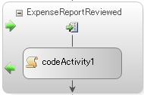
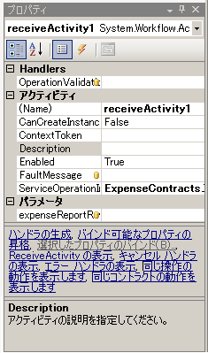
ReceiveActivityとは
WCF サービス コントラクトによって定義された操作を実装するサービス側アクティビティ。
ReceiveActivity アクティビティは、サービス コントラクトで定義されている 1 つの操作のみを実装します。
つまり、これをワークフローに追加、設定するだけでワークフロー内でWCFからの呼び出しを待つことが出来ます。
ReceiveActivityが無かった.NET Framework 3.0の時代はWCFをラッピングしたカスタムアクティビティを作成し、ワークフローを作成する必要がありました。これには非常にコストがかかっていました。
しかし、WCFの作成手順は変わっていないので、そのコストは見込んでおいてください。

Slide 22

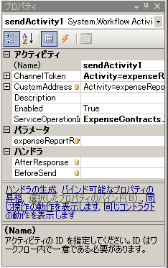
SendActivityとは
WCFサービス操作の同期呼び出しをモデル化するクライアント側アクティビティ。
SendActivityアクティビティは、サービス コントラクトで定義されている 1 つの操作のみを実装します。
つまり、これをワークフローに追加、設定するだけでワークフロー内からWCFの呼び出すことが出来ます。
SendActivityが無かった.NET Framework 3.0の時代はWCFをラッピングしたカスタムアクティビティを作成し、ワークフローを作成する必要がありました。これには非常にコストがかかっていました。
しかし、WCFの作成手順は変わっていないので、そのコストは見込んでおいてください。

Slide 23
Tech Ed 2008 North Americaでの
WFの扱いは
非常に注目されています。
WF+WCFは.NET ディベロッパーだけでなく、ITプロの方も関心が高いです。
なぜならば、
  SharePoint Servicesにも搭載される。
  BizTalk 2006 R3にも搭載される。
  …など

Slide 24
是非試してみて下さい。
サンプルや資料が多く提供されています。
参考URL
Windows Vista 技術資料一覧
http://www.microsoft.com/japan/msdn/windowsvista/techarts.aspx
Windows Workflow Foundation と Windows Communication Foundation の統合
http://www.microsoft.com/japan/msdn/net/wf/bb266709.aspx
Windows Workflow Foundation integration with Windows Communication Foundation
http://msdn.microsoft.com/en-us/library/cc626077.aspx
ワークフロー サービスと永続性サービスの作成
http://msdn.microsoft.com/ja-jp/library/bb412181.aspx
Workflow Services Samples (WF)
http://msdn.microsoft.com/en-us/library/bb943473.aspx
Creating Workflow Services and Durable Services
http://msdn.microsoft.com/en-us/library/bb412181.aspx

